Slide 1
Misis UHA
VK x HSE DATA Hack
Команда

Slide 2
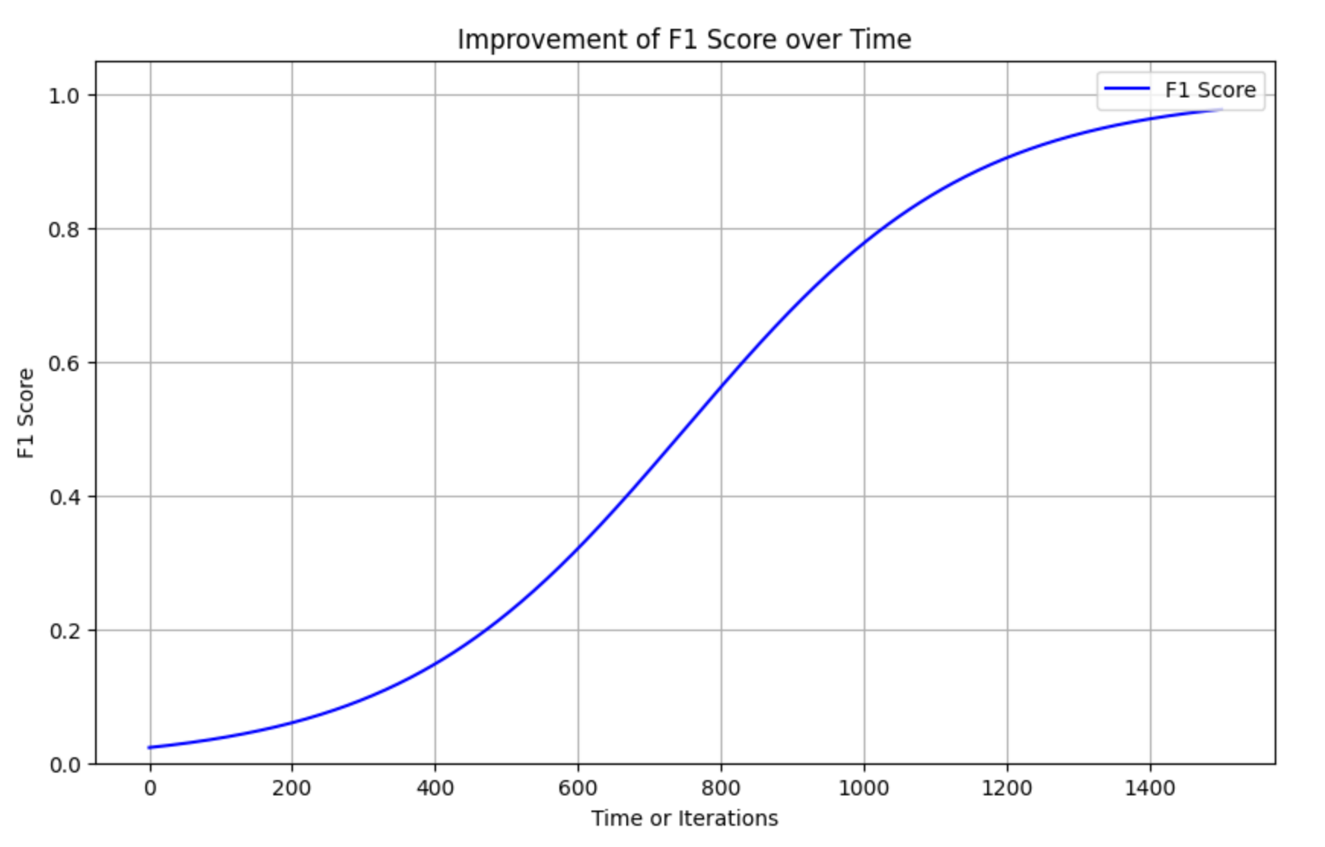
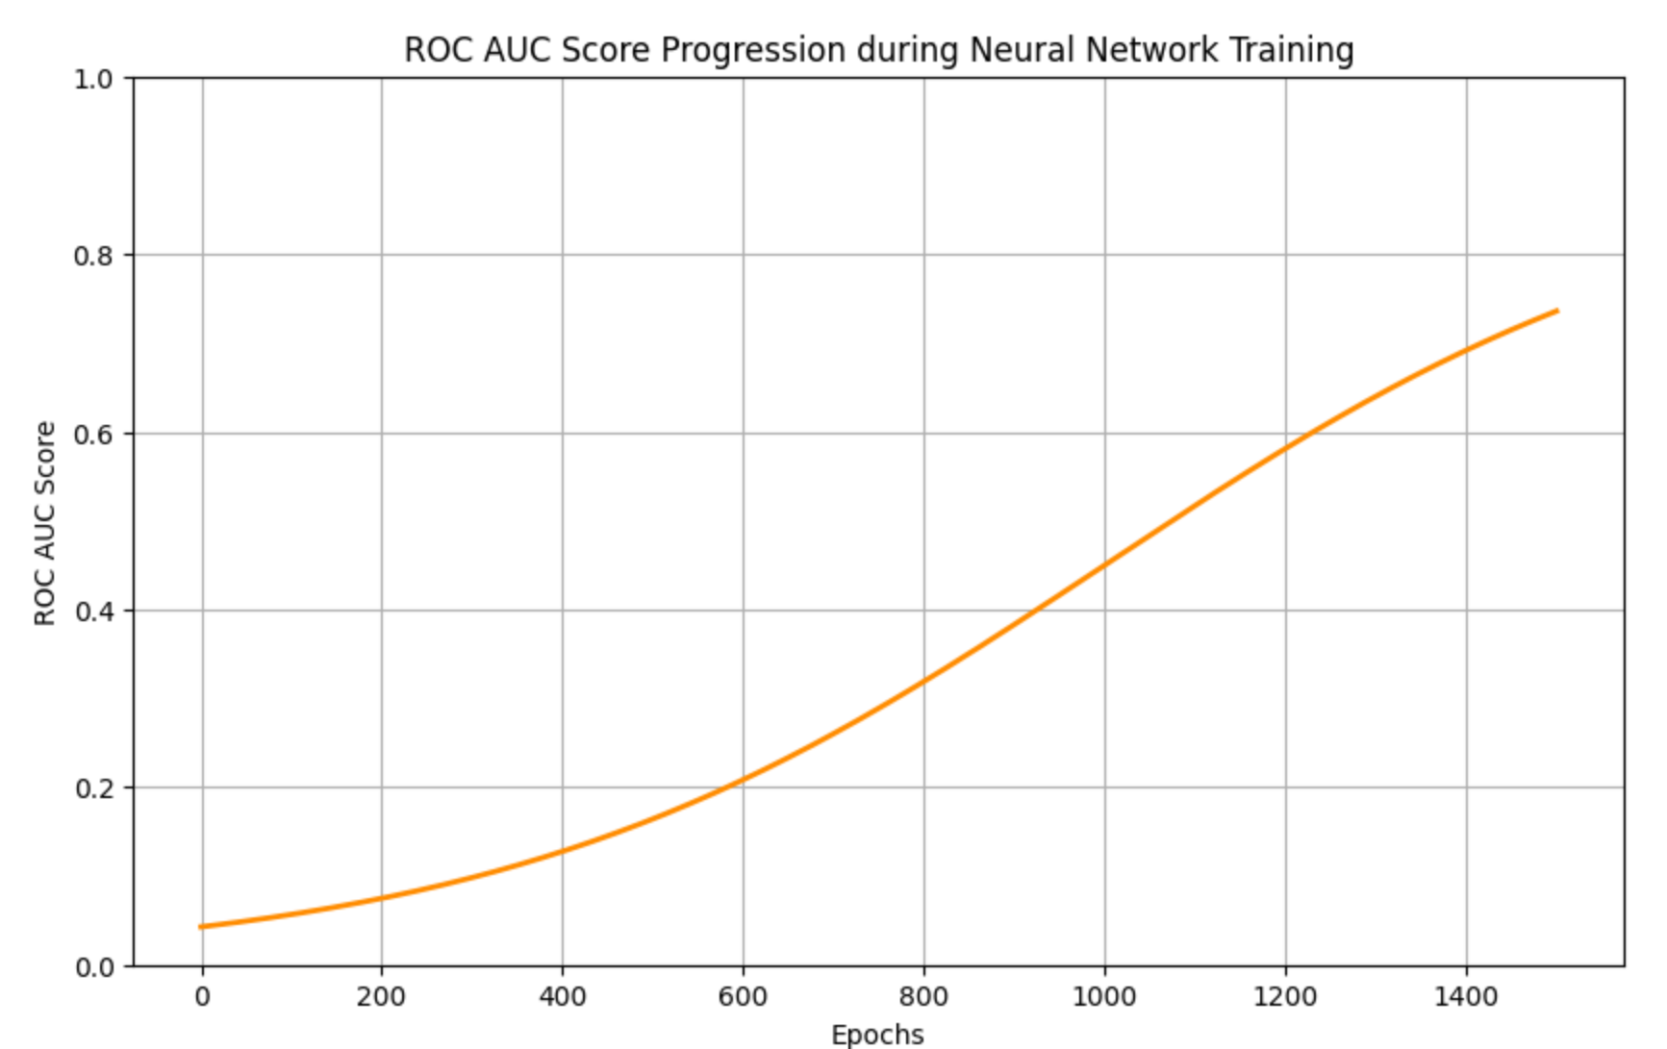
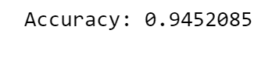
Полученные метрики
tech.vk.com

Slide 3

Что мы использовали для получения таких результатов?
😺🚀 Его бустейшество CatBoost

Slide 4



Егор Плечов
ML
ФОТО
Георгий Павлов
Backend
Спасибо за внимание
Львов Кирилл

Slide 5
Заголовок
Удаляем все лишние заливки, границы ячеек и выделения в тексте. Границы уместны, когда хотим обозначить легенду или размещаем на слайде большую таблицу.
Выравниваем содержимое текстовых ячеек по левому краю, а ячеек с числами — по правому. Легенду форматируем вместе с контентом.
Задаём единый формат округления данных, а единицы измерения переносим в легенду.
Если нужны акценты — добавляем их, выделяя текст или заливая строки/столбцы.
 | Заголовок столбца, млн | Заголовок столбца, млн
Акцент | 15 | 10
Строка | 14 | 4
Строка | 11 | 9
Строка | 8 | 5
Строка | 5 | 3

Slide 6

Оформление схем
Текст выравниваем по центру и по середине фигуры. Можно использовать акцентные символы и числа
Текстовый блок
Текстовый блок
10 млн
Текстовый блок
Текстовый блок
Подпись
Текстовый блок
Текстовый блок

Slide 7
Таймлайн
2010
2011
2012
2013
Важное событие
в жизни компании
Важное событие
в жизни компании
Важное событие
в жизни компании
Важное событие
в жизни компании
2014
2015
2016
Важное событие
в жизни компании
Важное событие
в жизни компании
Важное событие
в жизни компании

Slide 8
Диаграмма Ганта
Задача №1
Задача №2
Задача №3
Задача №4
Задача №5
Апр
Май
Июнь
Июль
Авг
Сен
Окт
Ноя

Slide 9
Нумерация
1
2
3
4
Здесь можно добавить пояснение к этапу
Второй этап важный, поэтому яркий
Здесь можно добавить пояснение к этапу
Здесь можно добавить пояснение к этапу

Slide 10
Примеры диаграмм
Сравнение всех городов сразу
Диаграмма про Петербург

Slide 11
Примеры диаграмм
42%
32%
22% пояснение
пояснение
пояснение
22%
12%
пояснение
пояснение

Slide 12
Гистограмма и диаграмма с областями

Slide 13
Пример оформления графика
DAU
MAU

Slide 14
Пример оформления графика

Slide 15
Пример оформления графика

Slide 16
Заголовок — ключевая мысль слайда
23%
Текст | Столбец 1 | Столбец 2 | Столбец 3
Текст 1 | 8 902 | 3 671 | 12 337
Текст 2 | 65 | 438 | 235
Текст 3 | 13 097 | 5 778 | 4 763
Итого | 22 064 | 9 887 | 17 335
Главный вывод по таблице

Slide 17
Оформление большой таблицы: пример
 | 1 кв. 2018 | 2 кв. 2018 | 3 кв. 2018 | 4 кв. 2018 | 1 кв. 2019 | 2 кв. 2019 | 3 кв. 2019 | 4 кв. 2019 | 1 кв. 2020 | 2 кв. 2020 | Итого
Платежные карты | 32% | 38% | 39% | 39% | 37% | 29% | 40% | 31% | 37% | 30% | 35%
Потребительские кредиты | 33% | 29% | 26% | 23% | 27% | 26% | 23% | 23% | 28% | 18% | 25%
Услуги для бизнеса | 12% | 8% | 8% | 9% | 9% | 13% | 13% | 11% | 10% | 15% | 11%
Вклады и депозиты | 3% | 4% | 3% | 12% | 9% | 5% | 2% | 5% | 1% | 3% | 5%
Ипотека | 2% | 3% | 1% | 2% | 4% | 5% | 3% | 5% | 6% | 2% | 4%
Другие банковские продукты | 18% | 18% | 23% | 16% | 14% | 23% | 19% | 25% | 18% | 33% | 21%

Slide 18
Оформление большой таблицы: пример
Время | Тема | Владелец сессии | Ключевые вопросы
10:00 – 10:05 | Вступительное слово | Любовь Пшеничникова Директор по развитию стратегических партнерств | Цели проведения мероприятия; Ожидаемые результаты
10:05 – 10:25 | Комплексные услуги – подход и ожидания | Любовь Пшеничникова Директор по развитию стратегических партнерств | Текущий процесс – первые результаты, оценка статуса Развитие общего позиционирования Взаимодействие продавцов – ожидания с каждой из сторон, создание ценности друг для друга
10:25 – 10:40 | Обсуждение доклада
10:40 – 11:00 | Коммуникационная платформа | Анна Кашницкая Директор по развитию бизнеса | Mail.Ru для бизнеса – текущий статус, показатели бизнеса, планы развития OnPremise – позиционирование, текущая и планируемая функциональность ТАРМ как продуктовое направление и проект для гос. сектора – оценка перспективы MyTeam – позиционирование, текущий статус, планы
11:00 – 11:15 | Обсуждение доклада
11:15 – 11:35 | HR-Tech | Алексей Дмитриев Директор по развитию бизнеса (HR Tech направление) | Digital Insider – позиционирование, показатели бизнеса, клиентские проекты Функция подбора между ATC и Classified, потенциальная синергия между DI и Worki Функция обучения между LMS и content-провайдерами, синергия между DI и Geekbrains/Skillbox/SkillFactory Использование машинного обучения в HR Tech
11:35 – 11:50 | Обсуждение доклада
11:50 – 12:05 | Кофе-брейк
12:05 – 12:25 | Цифровой ассистент для B2B | Светлана Архипкина Директор по развитию бизнеса | Цифровой ассистент – текущий статус, показатели бизнеса, планы развития Позиционирование совместно с MyTeam Голос – возможности использования Маруси Интеграция с VK
12:25 – 12:40 | Обсуждение доклада
12:40 – 13:30 | Подведение итогов первого дня сессии

Slide 19
Оформление большой таблицы: пример
Время | Тема
16.45 – 16.50 | О стратегиях создания и развития технологических платформ, унификации запроса в индустриальном консорциуме и совместном развитии. Целеполагание по серии мероприятий, принципы и подходы формирования рабочей группы.
16.50 – 17.00 | Обзор предлагаемых вопросов от VK по темам: Эффективный IaaS Принципы самообслуживания и эффективность процессов эксплуатации Расширяемый слой PaaS Конвертация полезных приложений в SaaS Технологический консорциум
17:00 – 17:30 | Дискуссия, дополнение актуальными темами и вопросами, определение принципов согласованного развития
17.30 – 17.35 | Приоритезация тем и вопросов для последующей серии встреч индустриальных лидеров
17.35 – 17.40 | Обсуждение форматов встреч рабочей группы
17.40 – 17.45 | Итоги: фиксируем даты, место, формат и состав участников следующих встреч

Slide 20

Имя Фамилия
Имя Фамилия
Имя Фамилия
Имя Фамилия
Должность
Должность
Должность
Должность
Имя Фамилия
Имя Фамилия
Имя Фамилия
Имя Фамилия
Должность
Должность
Должность
Должность

Slide 21





















































































































Интерфейсные иконки

Slide 22




















































































































Интерфейсные иконки

Slide 23





















































































































Интерфейсные иконки

Slide 24




















































































































Интерфейсные иконки

Slide 25















Логотипы

Slide 26















Логотипы

